Slide 1


Slide 2
Sunplus SPCE061A 微控制器
语音录放

Slide 3
语音录制
一、单片机语音录放原理
二、创建一个录放音程序
三、用汇编语言编写录放音程序
四、小结和注意事项
五、疑难解答

Slide 4
一、单片机语音录放原理

Slide 5
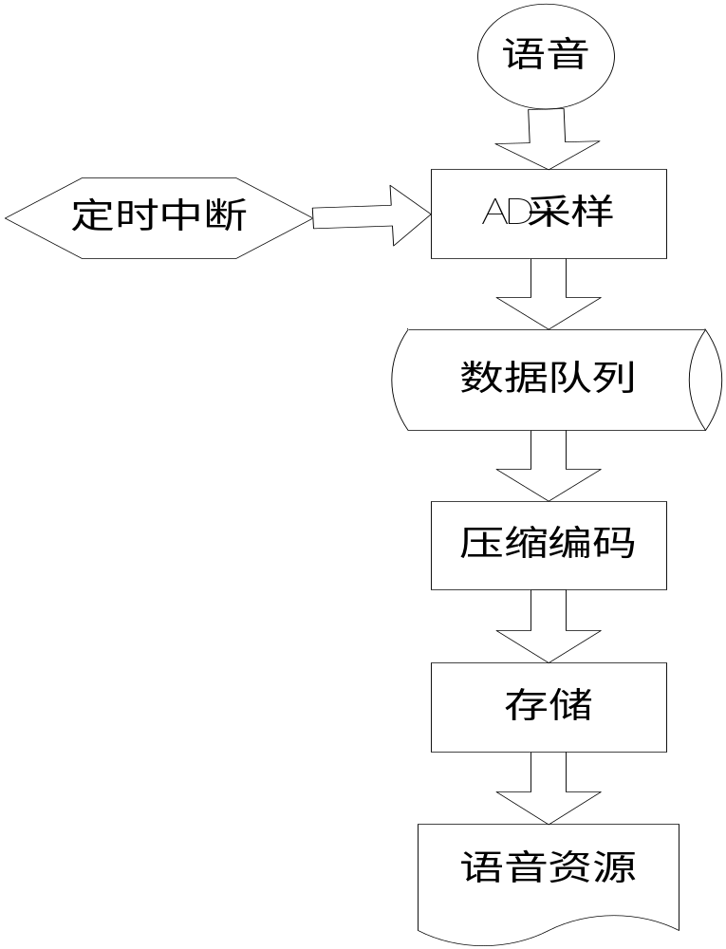
语音录制流程
语音采样
  在定时中断的控制下，以一定的速率（8KHz）进行AD转换
压缩编码
  将采集到的数据以某种算法压缩编码
存储
  将编码后的数据保存到存储介质中
Notes:
语音首先通过Mic等输入设备转换成电信号，然后以一定的速率将模拟电信号转换成数字量，也就是AD采样的过程。AD采样的频率越高，声音的品质也越好，但是占用的存储空间也越大。对于语音，使用8KHz的采样率就可以获得比较好效果。采集到的数据通常要经过压缩编码来达到减小数据量的目的，例如可以使用凌阳的A2000压缩算法进行编码。最后把编码后的数据保存到存储介质中，例如Flash存储器等。

Slide 6
用SPCE061A实现录放音
硬件条件
  10位ADC和10位DAC
  内置MIC放大器和自动增益功能
  2个16位定时/计数器
  CPU时钟最高达49MHz，16位乘法器和内积运算，有能力执行复杂压缩算法
软件条件
  方便灵活的语音录放函数库
  语音以A2000格式压缩存储

Slide 7
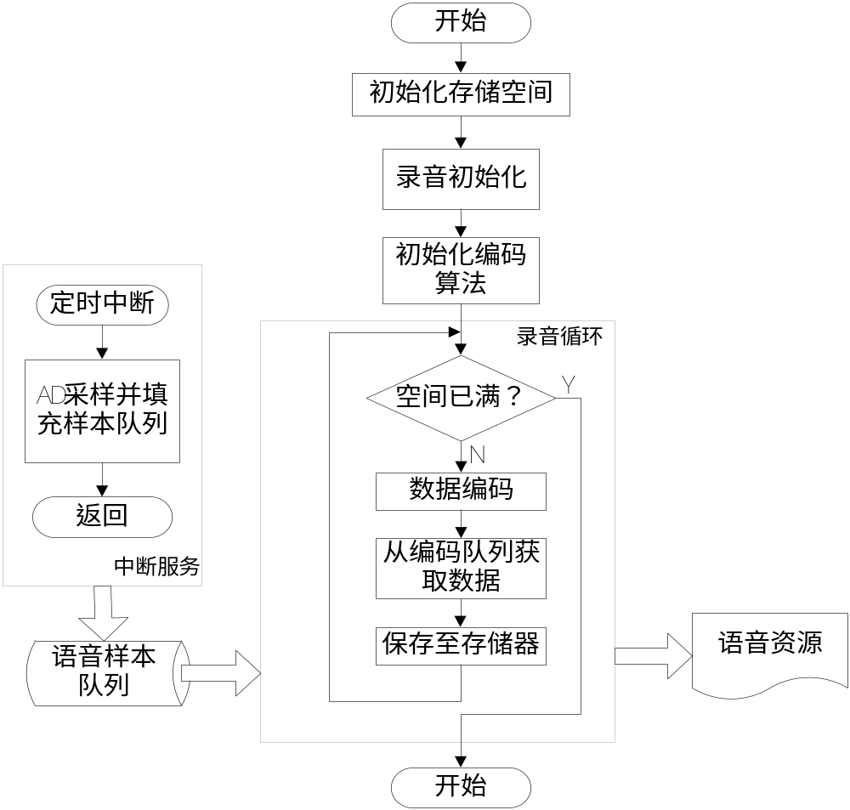
用SPCE061A录制语音
Notes:
SPCE061A录制语音的过程主要包括“初始化”、“录音循环”以及“中断服务”几个部分，这几部分都是靠调用音频函数库中的函数实现的。

Slide 8
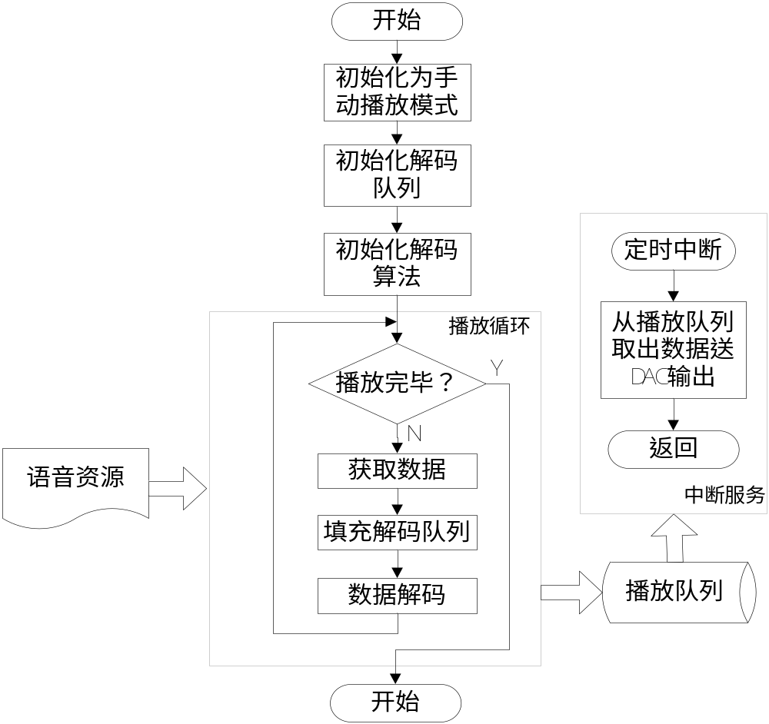
用SPCE061A播放录音
Notes:
要将录制好的语音播放出来，实际上和播放语音资源的方法是相同的。它也是通过音频函数库实现的。

Slide 9
二、创建一个录放音程序

Slide 10
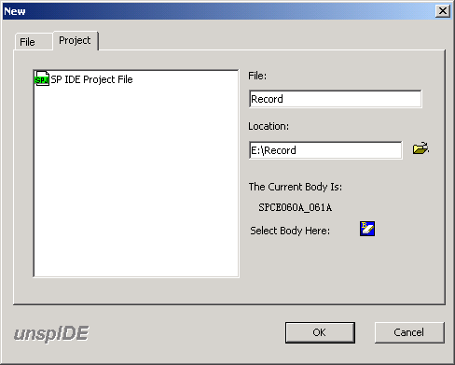
创建一个录放音程序
新建工程

Slide 11
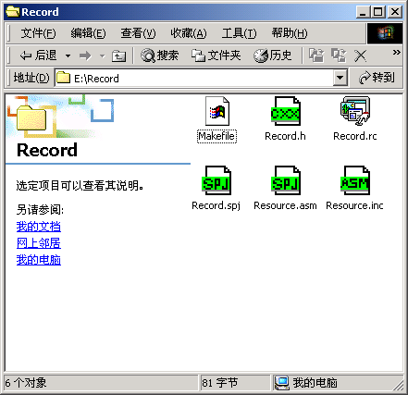
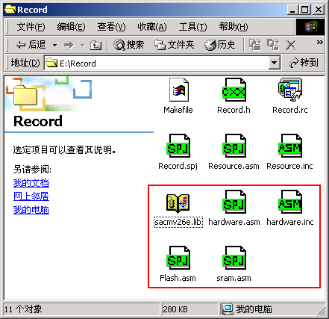
创建一个录放音程序
复制录放音需要的支持文件到工程所在的文件夹
  Sacmv26e.lib
  Hardware.inc
  Hardware.asm
  Flash.asm
  SRam.asm

Slide 12
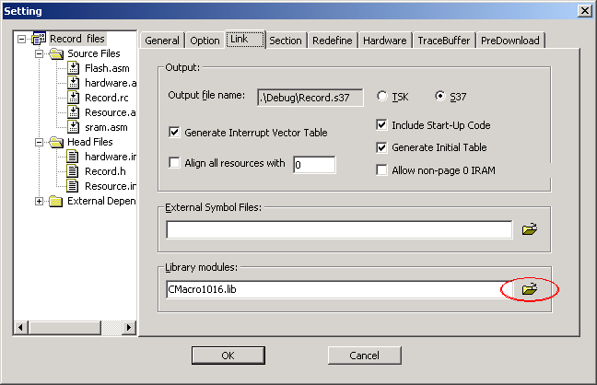
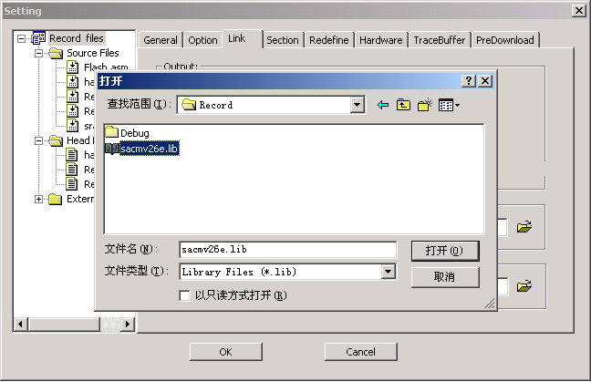
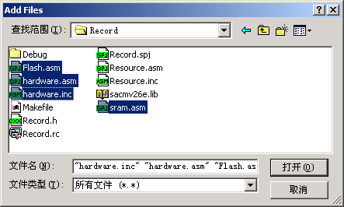
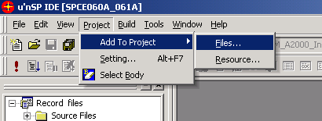
创建一个录放音程序
添加支持文件到工程中
  添加程序文件和头文件
  添加语音函数库

Slide 13
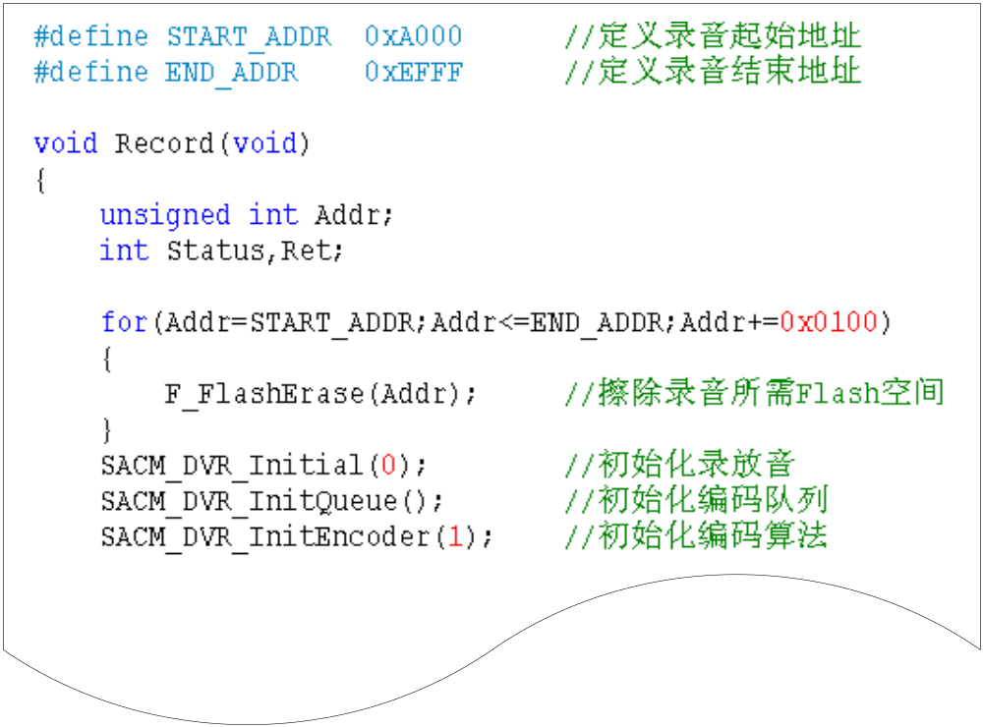
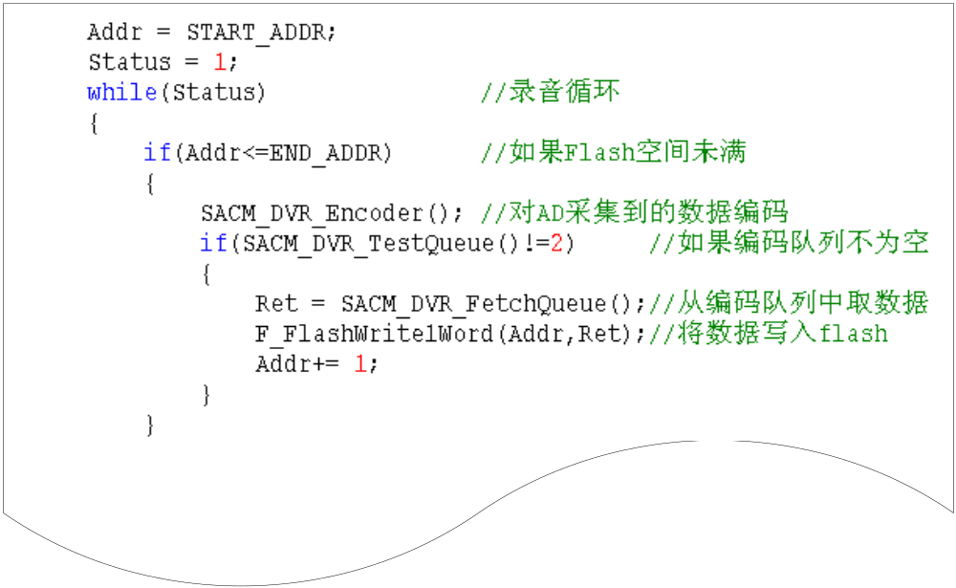
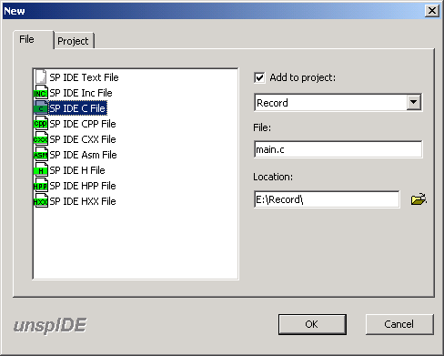
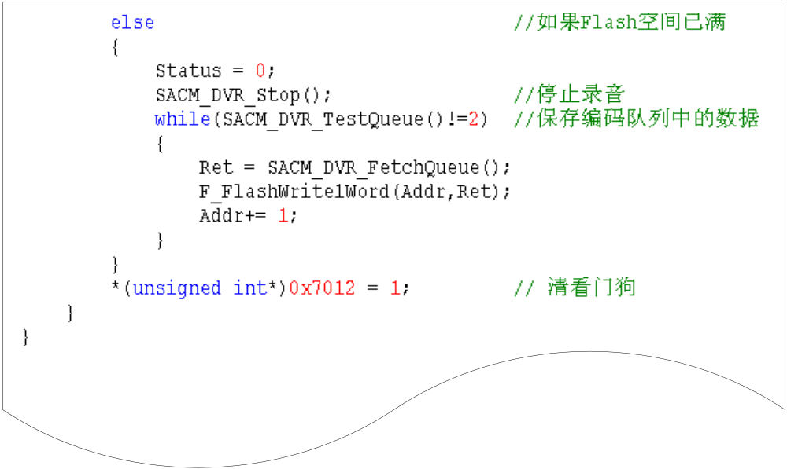
创建一个录放音程序
编写录音程序
  新建程序文件
  编写代码
Notes:
首先编写一个录音函数。根据前面的录音流程图，首先是初始化工作：擦除录音中要使用的Flash存储器空间；初始化录音以及录音编码算法。然后在一个循环里不断地将从Mic采集到的数据压缩编码，并保存到Flash中，直到Flash空间被填满。

Slide 14
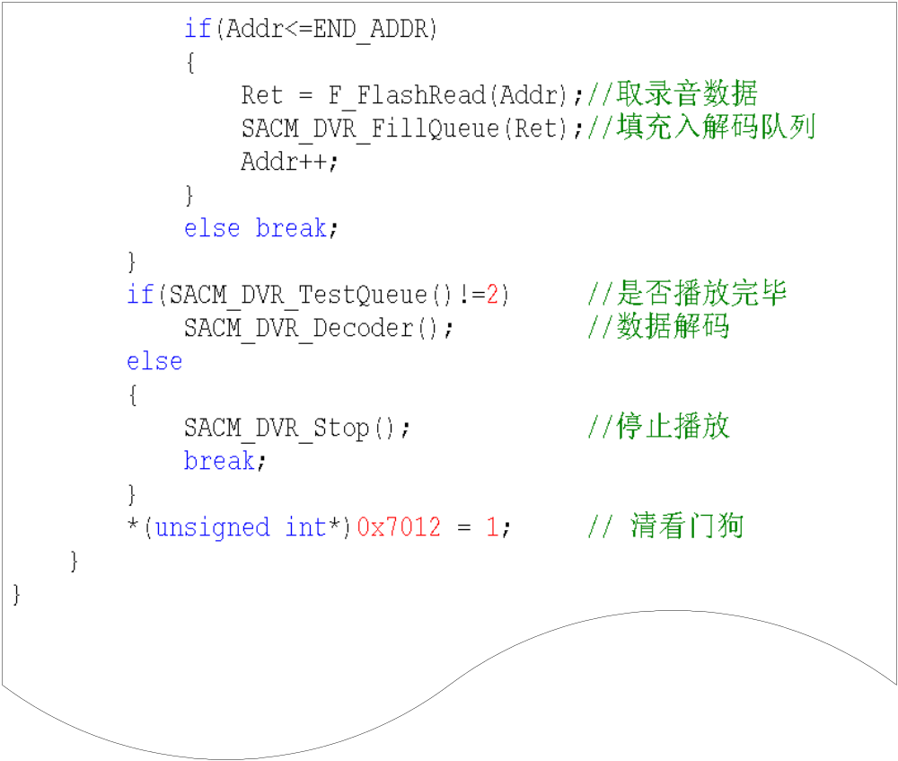
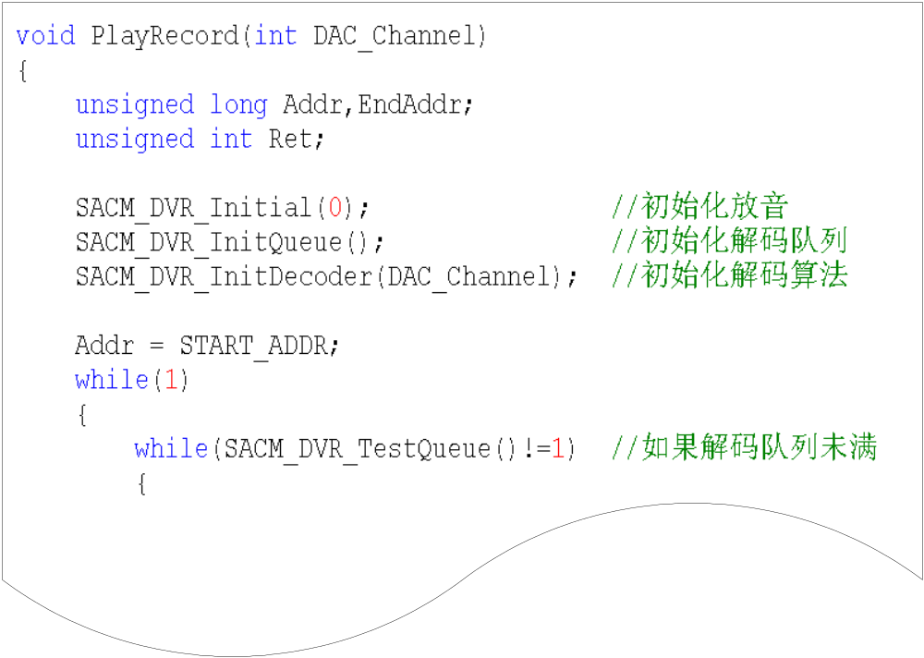
创建一个录放音程序
编写放音程序
  在main.c中编写放音函数
Notes:
相应地，根据前面的放音流程编写播放录音的函数。可以看出，它与手动播放A2000语音资源的程序是非常相似的。

Slide 15
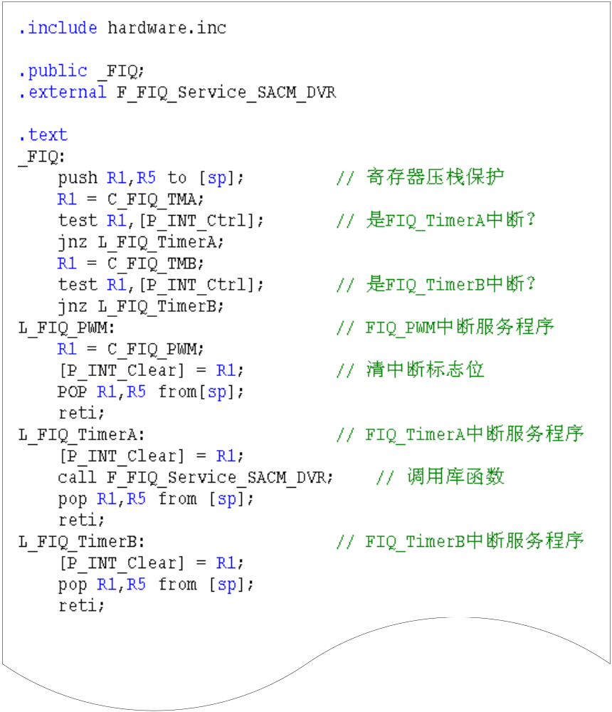
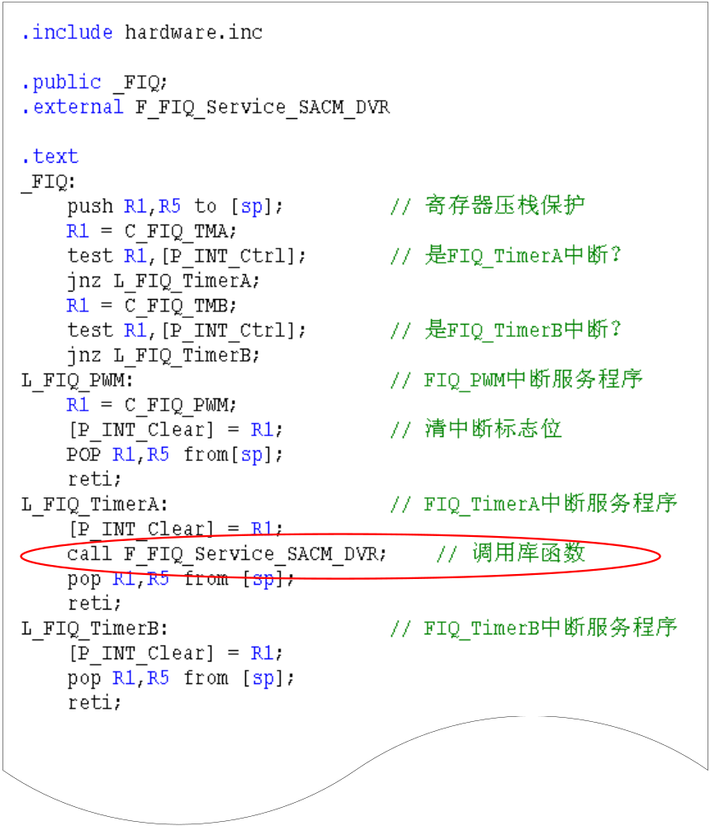
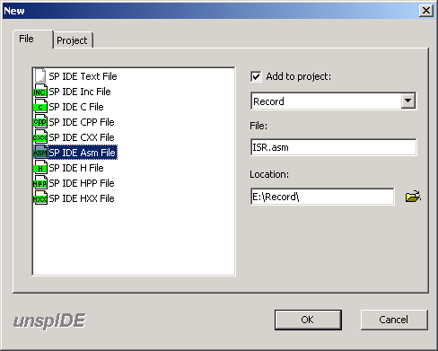
创建一个录放音程序
编写中断服务程序
  新建汇编语言程序文件
  编写中断服务程序代码
Notes:
在录音过程中，从Mic采集语音的工作是在中断服务程序里进行的。它使用了FIQ_TMA中断。而播放录音时，将数据从DAC输出的工作也是通过同样的中断服务函数完成的。这个中断服务函数会自动判断当前是录音还是放音过程。

Slide 16
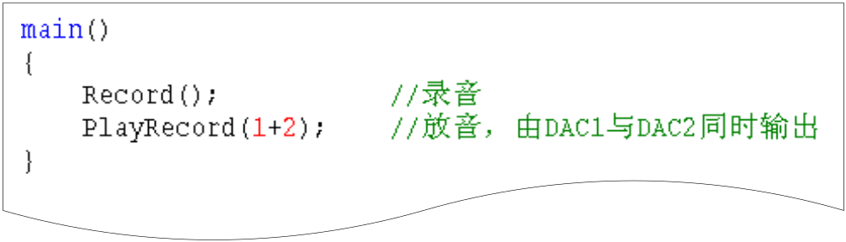
创建一个录放音程序
编写main()函数
Notes:
最后在主函数里依次执行录音和放音函数，就可以实现录制一段声音，再将刚刚录制的声音播放出来。

Slide 17
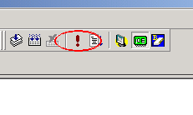
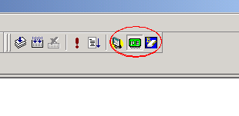
创建一个录放音程序
下载运行

Slide 18
用户接口函数
Hardware.asm中定义了用户接口函数，可对语音录放程序做灵活的定制
  F_SP_SACM_DVR_Init_
  F_SP_InitQueue_DVR
  F_SP_ReadQueue_DVR
  F_SP_TestQueue_DVR
  F_SP_RampUpDAC1
  …… ……
Notes:
和语音播放类似，录放音程序也可以进行灵活地定制。这也是靠修改Hardware.asm中定义的用户接口函数来实现的。

Slide 19
三、用汇编语言编写录放音程序

Slide 20
用汇编语言编写录放音程序
Sacmv26e.lib语音函数库还有供汇编语言直接调用的函数，它们与C函数一一对应(前面加上“F_”前缀)：
  F_SACM_DVR_Initial
  F_SACM_DVR_InitEncoder
  F_SACM_DVR_InitDecoder
  F_SACM_DVR_FetchQueue
  F_SACM_DVR_FillQueue
  F_SACM_DVR_Eecoder
  F_SACM_DVR_Decoder
  …… ……
Notes:
如果希望使用汇编语言编写录放音程序，则可以调用函数库中提供的汇编函数。它们与C函数是一一对应的，只需在C函数名称前面加上“F_”。

Slide 21
用汇编语言编写录放音程序
汇编语音播放函数使用R1、R2……寄存器来传递参数和返回值。
  例如，C语言的SACM_DVR_Initial(0);语句可改写为：
    r1 = 0
    call F_SACM_DVR_Initial
  C语言的SACM_DVR_FetchQueue()函数可改写为：
    call F_SACM_DVR_FetchQueue
    函数的返回值保存在R1寄存器中。

Slide 22
四、小结和注意事项

Slide 23
小结和注意事项
语音录放需要的支持文件：
  Sacmv26e.lib, Hardware.asm, Hardware.inc, Flash.asm, SRam.asm
语音录制需要调用Flash读写函数，在Flash.asm中定义。如果使用外挂的Flash、EEPROM等存储器，则需要编写相应的读写程序替换上述函数。
语音的录制和播放调用同一个中断服务函数F_FIQ_Service_SACM_DVR

Slide 24
小结和注意事项
相应地，在播放录音的开始和结束时可使用渐入渐出函数防止爆音：
    SP_RampUpDAC1();
    SP_RampUpDAC2();
    SP_RampDnDAC1();
    SP_RampDnDAC2();
实际上，语音录制时采用的压缩编码是A2000格式，因此，录制的语音资源也可以采用A2000播放程序播放。

Slide 25
五、疑难解答

Slide 26
疑难解答
播放程序并没有用到SRam.asm文件中的内容，为什么还要把它包含到工程中？
  事实上，语音录放也可以选择自动录放和手动录放两种模式。而自动录音时要用到SP_InitWriteSRAM等几个用户接口函数，这些函数在SRam.asm文件中定义。因此，虽然手动录放时并没有用到这些函数，但必须定义这些函数才可以编译成功。

Slide 27

凌阳科技大学计划网站：
http://www.unsp.com.cn
凌阳科技大学计划邮箱：
E_mail: unsp@sunplus.com.cn
凌阳科技大学计划客服中心：
Tel: 010-62981668-2911
凌阳科技大学计划技术支持中心：
Tel: 010-62981668-2916/2965
凌阳科技教育推广中心竭诚为您服务

